Slide 1
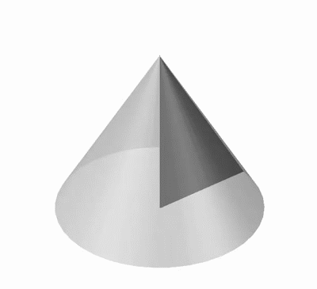
সবাইকে স্বাগতম

Slide 2
পরিচিতি
মোহাম্মদ লোকমান হোসেন
সহকারী শিক্ষক (গণিত)
বি এস সি (সম্মান)
এম এস সি (গণিত), বি এড, এম এড
শ্রীমঙ্গল সরকারি বালিকা উচ্চ বিদ্যালয়
শ্রীমঙ্গল, মৌলভীবাজার
মোবাইল নং- ০১৫৫২৪২০০৬০
Email- hussainlukman2@gmail.com

Slide 3
পাঠ পরিচিতি
শ্রেণি:নবম
বিষয়:উচ্চতর গণিত
অধ্যায়:ত্রয়োদশ(ঘন জ্যামিতি)
সময়ঃ৫০ মিনিট
শিক্ষার্থীর সংখ্যা-৬০

Slide 4
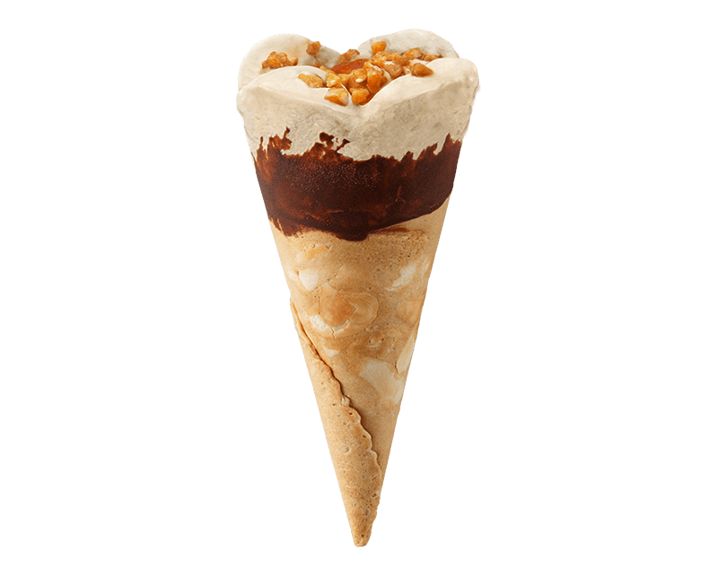
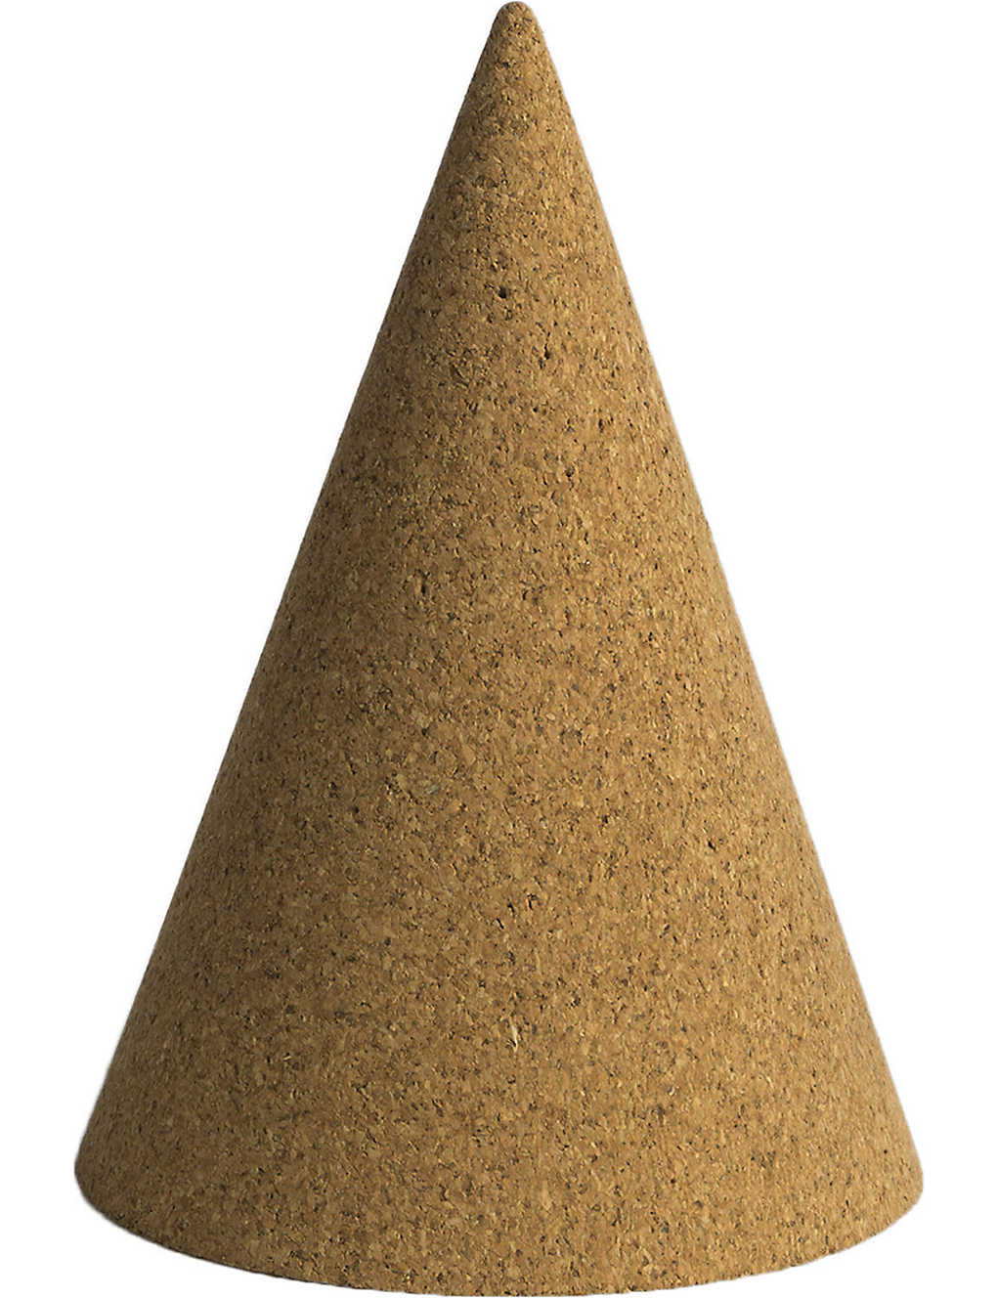
পূর্বজ্ঞান যাচাই
চিত্রটি কীসের?
বস্তুটির আকৃতি কীরুপ?
কোণ আইস্ক্রিম
কোণক

Slide 5
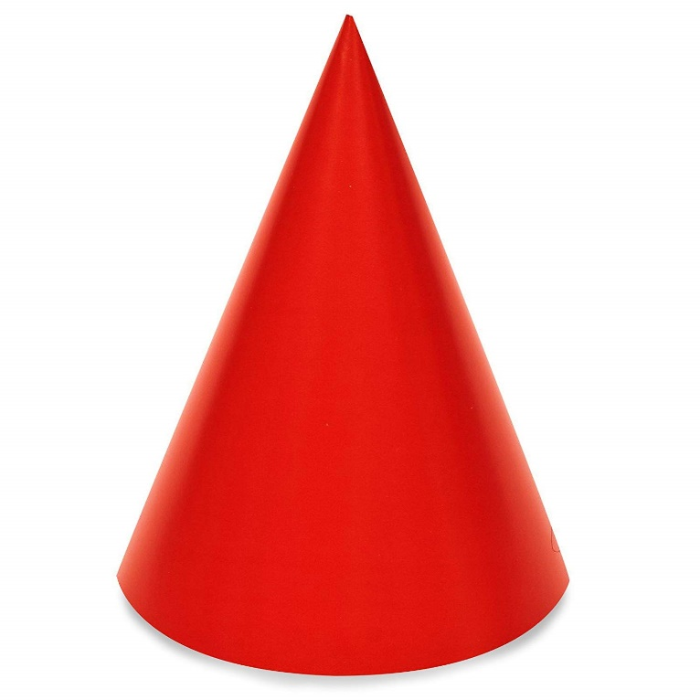
আজকের পাঠ
সমবৃত্তভূমিক কোণক

Slide 6
শিখনফল
এই পাঠের শেষে শিক্ষার্থীরা…
কোণক কী ব্যাখ্যা করতে পারবে;
কোণকের আয়তন ও পৃষ্ঠতলের ক্ষেত্রফল নির্ণয় করতে পারবে;
কোণক সম্পর্কিত সমস্যা সমাধান করতে পারবে।

Slide 7
ভিডিও ক্লীপটি দেখ

Slide 8
এনিমেশনটি লক্ষ্য কর
কীভাবে উৎপন্ন হলো?
কী উৎপন্ন হলো?
কোণক
সমকোণ সংলগ্ন একটি বাহুর চতুর্দিকে ত্রিভুজটিকে ঘুরিয়ে

Slide 9
একক কাজ
সময়- ২ মিনিট
কোণক কী ব্যখ্যা কর।

Slide 10
উত্তর মিলিয়ে নাও
কোনো সমকোণী ত্রিভূজের সমকোণ সংলগ্ন একটি বাহুকে অক্ষ ধরে তার চতুর্দিকে ত্রিভুজটিকে একবার ঘুরিয়ে আনলে যে ঘনবস্তু উৎপন্ন হয়, তাকে সমবৃত্তভূমিক কোণক বলে।

Slide 11
কোণকের হেলানো উন্নতি নির্ণয়ের সূত্র
চিত্রে পীথাগোরাসের সূত্রানুসারে
$$l^{2}=h^{2}+r^{2}$$
$$l=\sqrt{h^{2}+r^{2}}$$
উচ্চতা h
হেলানো উন্নতি $l$
ব্যাসার্ধ r

Slide 12
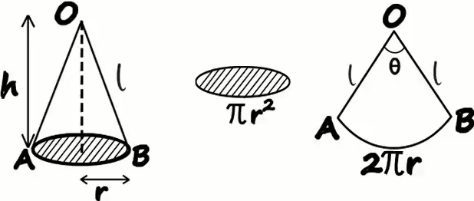
কোণকের বক্রতলের ক্ষেত্রফল
বৃত্তচাপ AB এর দৈর্ঘ্য= $\frac{θ}{360}×2πl$
বা, $2πr=$ $\frac{θ}{360}×2πl$
বা, r= $\frac{θ}{360}×l$
$∴$ AOB বৃত্তাংশের ক্ষেত্রফল= $\frac{θ}{360}×{πl}^{2}$
= ($\frac{θ}{360}×l$)$×πl$
= r$×πl$
= $πrl$
$∴$ বক্রতলের ক্ষেত্রফল= $πrl$
O
$$l$$
$$θ$$
$$l$$
A
B
$$2πr$$

Slide 13
কোণকের সমগ্রতলের ক্ষেত্রফল
$∴$ কোণকের সমগ্রতলের ক্ষেত্রফল
= ${πr}^{2}+πrl$
=$πr\left(l+r\right)$
যেখানে $l^{2}=h^{2}+r^{2}$

Slide 14
জোড়ায় কাজ
সময়- ১০ মিনিট
চিত্র অনুযায়ী কোণকের হেলানো উচ্চতা, বক্রতল ও সমগ্রতলের ক্ষেত্রফল নির্ণয় কর।
12cm
5 cm

Slide 15
ভিডিও ক্লীপটি দেখ

Slide 16
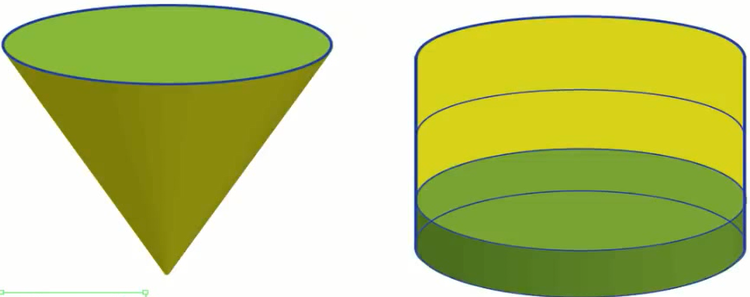
কোণকের আয়তন
সমান উচ্চতা ও ব্যাসার্ধ বিশিষ্ট কোণকের আয়তন, সিলিন্ডারের আয়তনের এক তৃতীয়াংশ
$∴$ কোণকের আয়তন= $\frac{1}{3}×{πr}^{2}h$

Slide 17
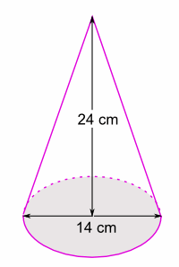
দলীয় কাজ
সময়- ৫ মিনিট
চিত্রের ঘন বস্তটির
আয়তন নির্ণয় কর।

Slide 18
মূল্যায়ন
কোণক কী?
আইস্ক্রিমটির-
ভূমির ব্যাসার্ধ কত?
হেলানো উচ্চতা কত?
পরিমাণ নির্ণয় কর?

Slide 19
বাড়ির কাজ
জন্মদিনে বা অন্যান্য আনন্দ উৎসবে ব্যবহৃত
কোণক আকৃতির একটি ক্যাপ সংগ্রহ করে তার বক্রতলের ক্ষেত্রফল ও আয়তন নির্ণয় কর।

Slide 20
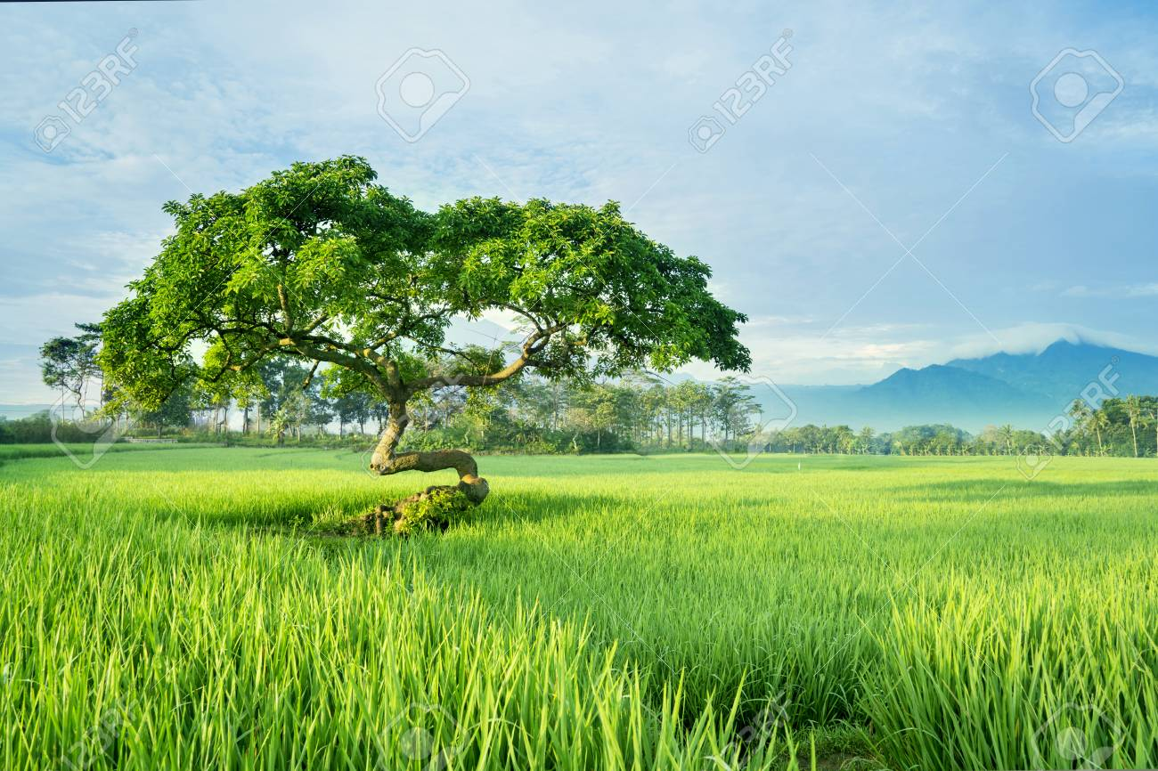
সবাইকে ধন্যবাদ

